Slide 1
Возрастная психология.
Лекционный курс
Тихомиров Михаил Юрьевич, ст. преп. кафедры психологии

Slide 2
Тема лекции:
Закономерности психического развития в зарубежной психологии.
Часть 1. Биогенетический принцип в психологии
Список сокращений:
ВП – возрастная психология
ПР – психическое развитие
ПРР – психическое развитие ребенка
ПВ – психологический возраст
Notes:
Совет. Добавьте сюда свои заметки докладчика.

Slide 3
План лекции
Понятие о теоретических принципах, подходах. Функции и структура психологической теории, критерии оценки теории.
Биогенетический принцип в возрастной психологии. Теория рекапитуляции Ст. Холла.
Теория трех ступеней К.Бюлера.
Теория конвергенции двух факторов ПРР В. Штерна.
Психоаналитическая теория развития З.Фрейда.

Slide 4
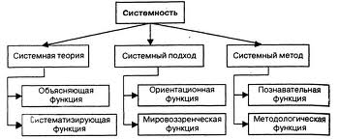
1. Понятие о теоретических принципах, подходах. Функции и структура психологической теории, критерии оценки теории.
Notes:
Совет. Добавьте сюда свои заметки докладчика.

Slide 5
Определение понятий:
Принцип – определенное требование к изучению предмета научного познания.
Пример.
Принцип Историзма - – способ изучения явлений в их возникновении и развитии, развития явлений в исторической ретроспективе.
Требование – если вы хотите изучать детство – анализируйте детство в различные исторические эпохи

Slide 6
Определение понятий:
Принцип единства сознания и деятельности –
Требование – если вы хотите изучать сознание – вы должны изучать деятельность человека.
Принцип детерминизма - ….

Slide 7
Определение понятий:
Принцип единства сознания и деятельности –
Требование – если вы хотите изучать сознание – вы должны изучать деятельность человека.
Принцип детерминизма – если вы хотите изучать какое-либо явление, например, психическое развитие, вы должны изучить причины, по которым это явление возникает.

Slide 8
Научные подходы к изучению развития
Западно-европейский
Ориентирован на анализ факторов развития, прежде всего влияния
Среды
Наследственности
Созревания
Философия позитивизма
Советский (российский)
Ориентирован на поиск
Источников развития
Условий развития
Механизмов развития
Диалектическая философия

Slide 9

Определение понятий:
Научный подход – совокупность научных принципов.
Психоаналитический подход основан на следующих принципах :
биогенетической сущности психического развития;
пансексуализма

Slide 10
Выводы по 1 вопросу
К настоящему времени создано значительное число различных теорий ПР. Одни теории не оправдали себя, другие – постоянно развиваются и находят все большее число сторонников. Для современных психологов важно не только объяснить механизмы психического развития вообще, но и ответить на важные вопросы о структуре личности, мотивации (почему люди поступают так, а не иначе), развитии личности, причинах психопатологии, условиях психического здоровья, возможности психотерапевтического (позитивного) изменения личности.

Slide 11
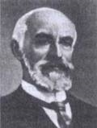
2. Биогенетический принцип в возрастной психологии. Теория рекапитуляции Ст. Холла.
Ранние теории развития создали фундамент современных концепций.
К числу ранних психологических теорий относится концепция рекапитуляции, которая возникла после формулирования биогенетического закона в отношении эмбриогенеза. Этот закон был перенесен на процесс онтогенеза ребенка американским психологом Ст. Холлом.

Slide 12
2. Биогенетический принцип в возрастной психологии. Теория рекапитуляции Ст. Холла.
В соответствии с теорией рекапитуляции Ст.Холл считал, например, что подростковая стадия в развитии личности соответствует эпохе романтизма в истории человечества. Это промежуточная стадия между детством – эпохой охоты и собирательства и взрослым состоянием – эпохой развитой цивилизации.

Slide 13
2. Биогенетический принцип в возрастной психологии. Теория рекапитуляции Ст. Холла.
Ст.Холл впервые описал амбивалентность и парадоксальность характера подростка, выделив ряд основных противоречий, присущих этому возрасту. У подростков чрезмерная активность может привести к изнурению, безумная веселость сменяется унынием, уверенность в себе переходит в застенчивость и трусость, эгоизм чередуется с альтруистичностью, высокие нравственные стремления сменяются низкими побуждениями, страсть к общению сменяется замкнутостью, тонкая чувствительность переходит в апатию, живая любознательность – в умственное равнодушие, страсть к чтению – в пренебрежение к нему, стремление к реформаторству – в любовь к рутине, увлечение наблюдениями – в бесконечные рассуждения. Ст.Холл по праву назвал этот период периодом "бури и натиска". Содержание подросткового периода Ст.Холл описывает как кризис самосознания, преодолев который человек приобретает "чувство индивидуальности" .

Slide 14
2. Биогенетический принцип в возрастной психологии. Теория рекапитуляции Ст. Холла.
Двухтомная монография Ст.Холла о подростковом возрасте впервые была опубликована в 1904 году и с тех пор многократно переиздавалась. Его называют отцом психологии переходного возраста, так как он первый предложил концепцию, объясняющую данное явление, и очертил круг проблем, связанных с этим возрастом. Представления Ст.Холла о переходности, промежуточности данного периода развития, о кризисных, негативных аспектах этого возраста и сегодня составляют ядро психологии подросткового возраста.

Slide 15
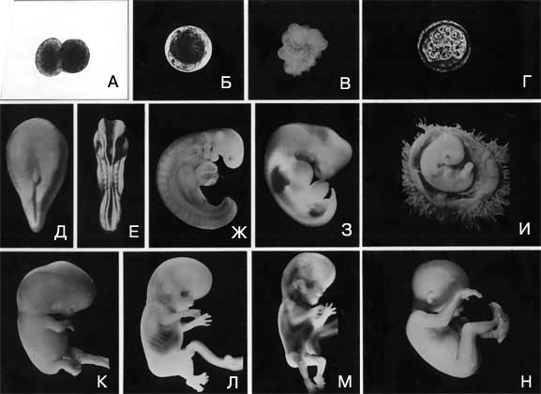
Этапы внутриутробного развития человека

Slide 16
Глоссарий
Биогенетический закон – выдвинутое Э.Геккелем и Ф.Мюллером утверждение о том, что в ходе эмбрионального развития индивид кратко повторяет все фазы, которые проходил вид в своем филогенезе.
Рекапитуляция – идея о повторяемости в процессе постнатального развития психики индивида основных этапов филогенеза психики.

